Slide 1
Førelesing ST1101
04.02.21

Slide 2







Slide 3



Eks. Eksponentialfordeling
Eks. Levetid for lyspærer
E[Y]

Slide 4


Eks. Binomisk fordeling

Slide 5
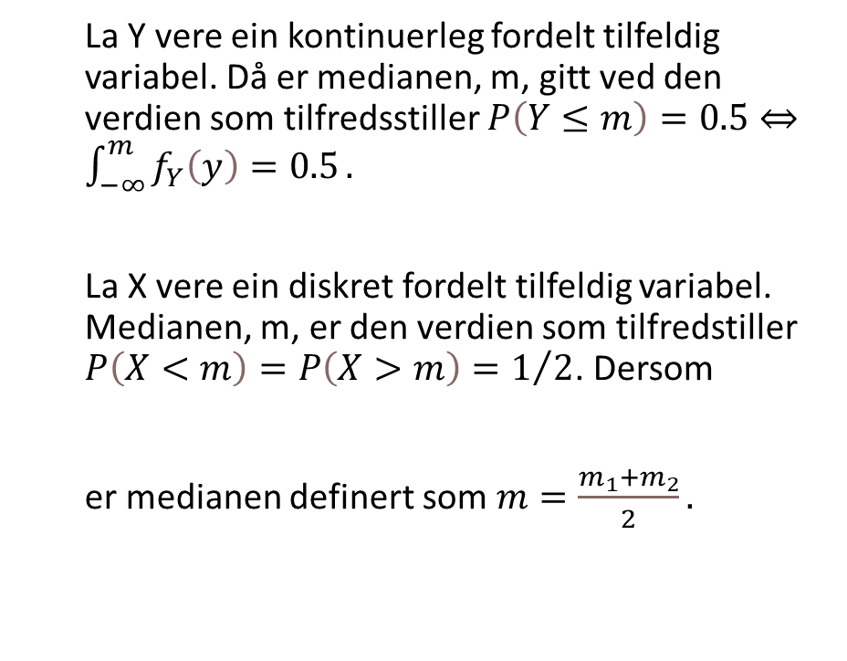

Medianen
La Y vere ein kontinuerleg fordelt tilfeldig variabel. Då er medianen, m, gitt ved den verdien som tilfredsstiller $P\left(Y≤m\right)=0.5⇔\int_{−∞}^{m}{f_{Y}\left(y\right)=0.5}.$
La X vere ein diskret fordelt tilfeldig variabel. Medianen, m, er den verdien som tilfredstiller $P\left(X<m\right)=P\left(X>m\right)=1/2$. Dersom
er medianen definert som$m=\frac{m_{1}+m_{2}}{2}.$
Eks.

Slide 6


Forventinga til ein funksjon av tilfeldige variable
Dersom X er ein funksjon frå utfallsrommet , S, og inn i R, vil og Z=g(X) vere ein funksjon frå S og inn i R. E[g(X)]?
Tabell

Slide 7


Slide 8
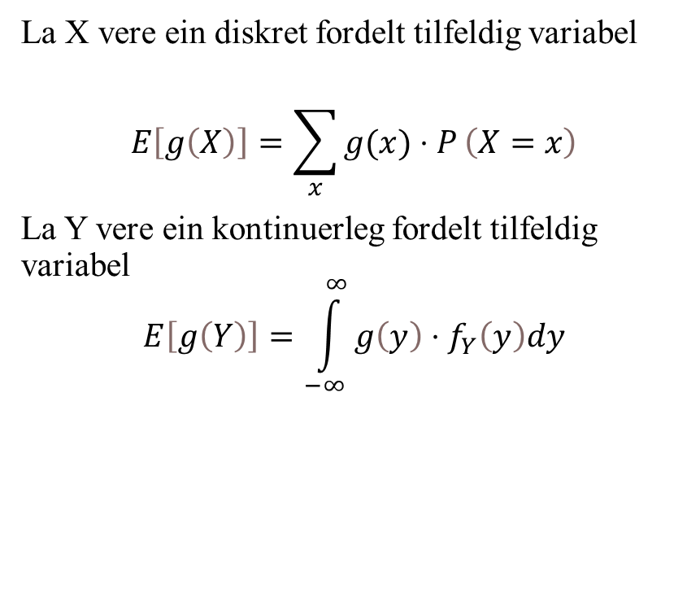
Teorem og Eksempel
La X vere ein diskret fordelt tilfeldig variabel
$$E\left[g\left(X\right)\right]=\sum_{x}{g(x)⋅P}\left(X=x\right)$$
La Y vere ein kontinuerleg fordelt tilfeldig variabel
$$E\left[g\left(Y\right)\right]=\int_{−∞}^{∞}{g\left(y\right)}⋅f_{Y}\left(y\right)dy$$
Eksempel. Innføring av eit nytt produkt i elektro-
bransjen. Kor mange skal vi produsere?
Forteneste ved sal av eit produkt er m.
Tap ved ikkje sal av eit produkt er n.
Etterspørselen, V, er eksponentialfordelt.

Slide 9


Slide 10


